Slide 1
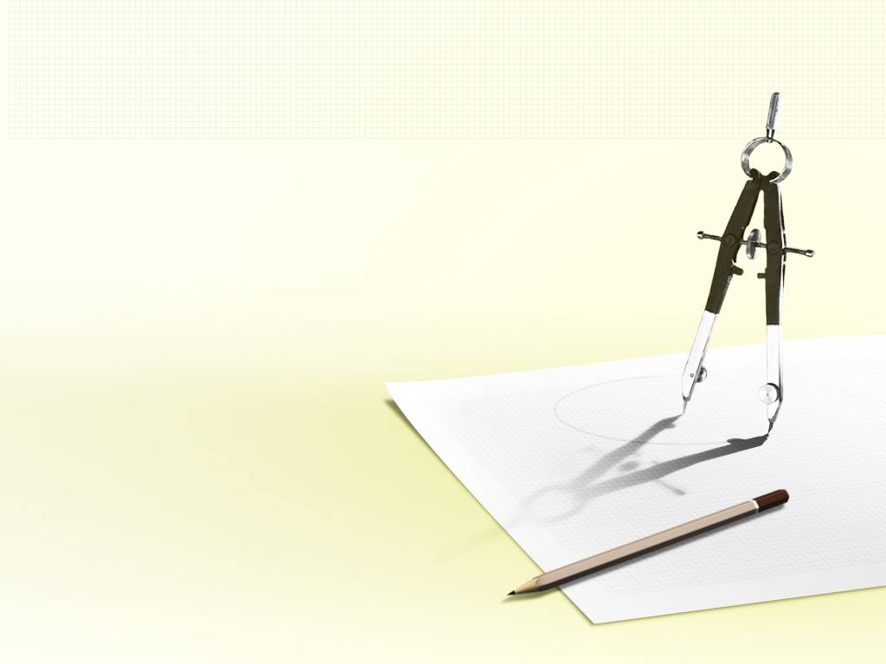
Тема урока:
«Построение
чертежа основы
фартука
с элементами
геометрии»

Slide 2
Проблемная задача:
Как построить чертеж фартука, если:
Мы не знаем, достаточно ли наших знаний для решения этой проблемы;
Мы не уверены в знаниях основ геометрии;
Мы не знаем, как строить чертеж основы фартука;
Мы не уверены, сможем ли применить наши знания в практической деятельности.

Slide 3
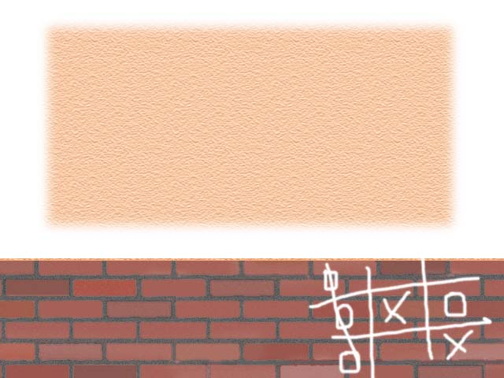
Критерии
оценки
Тест
1. Как называется линия, применяемая для обозначения осевых линий?
а). Сплошная тонкая;
б). Сплошная основная;
в). Штрих-пунктирная.
2. Какая толщина у сплошной основной линии?
а). 5 мм;
б). 1 мм;
в). 0,1 мм.
3. Какие измерения фигуры записываются в половинном размере?
а). Ст; Сб;
б). Ст; Дн;
в). Дн; Дф;
4. По какой стороне фигуры снимают измерения?
а). По левой;
б). По правой;
в). По любой.
5. Длина фартука измеряется:
а). От линии талии вниз до желаемой длины;
б). От линии талии вверх до желаемой длины;
в). От линии груди вниз до желаемой длины.
Оценка «5» - все ответы правильные;
оценка «4» – четыре правильных ответа;
оценка «3» – три правильных ответа;
оценка «2» –три и более неверных
ответа.

Slide 4
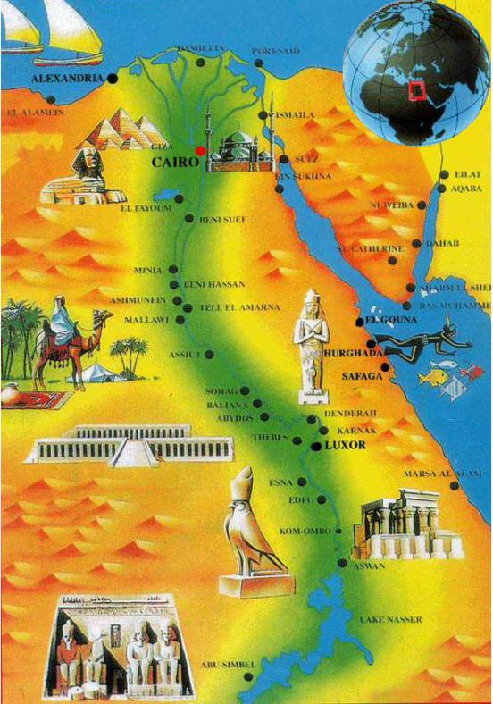
История возникновения геометрии
Геометрия – одна из древнейших наук. Она зародилась в Древнем Египте. В этом государстве плодородные земли были расположены на очень узком участке земли – в долине реки Нил. Каждую весну Нил разливался и удобрял землю плодородным илом. Но при разливе реки смывались границы участков, менялись их площади. Тогда пострадавшие обращались к фараону, он посылал землемеров, чтобы восстановить границы участков, выяснить, как изменилась их площадь и установить размер налога.

Slide 5
Основные понятия геометрии
В
В1
В
В

Slide 6
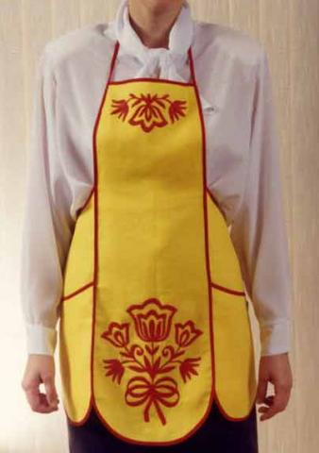
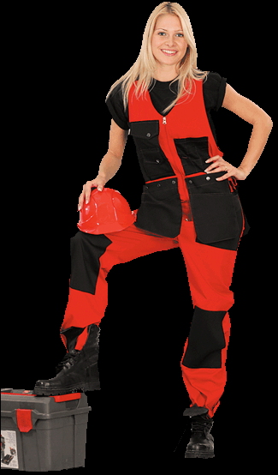
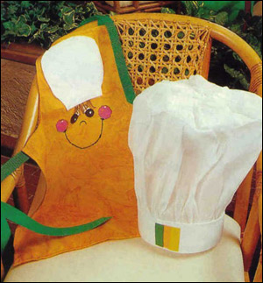
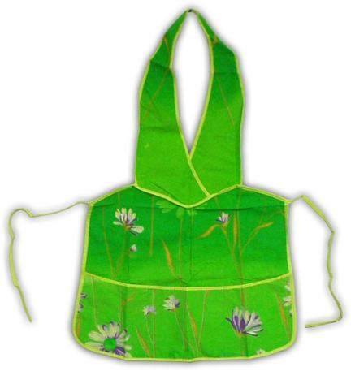
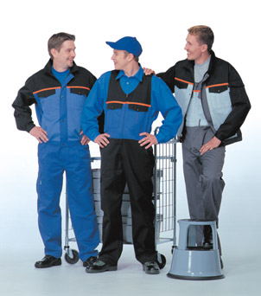
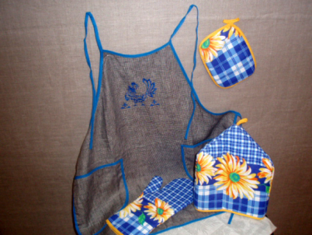
Рабочая одежда

Slide 7
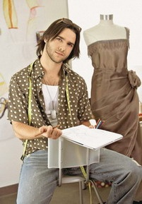
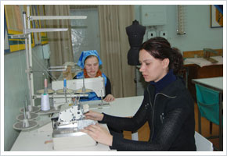
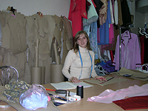
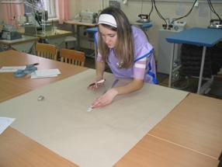
Профессии швейного производства
Любое швейное изделие проходит через руки разных специалистов: дизайнер-модельер придумывает эскиз, закройщик – кроит ткань, портной – шьет, технолог – контролирует качество. Все эти профессии связаны между собой, но каждая требует специальных знаний.

Slide 8
реализует замысел
художника-модельера
в готовом образце
подбирает цветовые сочетания
материалов, помогает найти
наилучшую форму для новых моделей
создает модель одежды,
обуви, головных уборов
в соответствии с эскизом
Чем
занимается
конструктор?
знает и применяет в своей работе компьютерные программы
изучает спрос населения, направления моды, отечественные и зарубежные образцы, предметы народного декоративно-прикладного искусства

Slide 9
Экспресс - опрос
Назовите условное обозначение:
В В 1
В

